Slide 1
3D Scene Graph Generation 관련 연구 조사
3d scene graph generation을 기반으로 한 대화형 탐지 시스템 개발
배지호, 최보규, 연수민

Slide 2
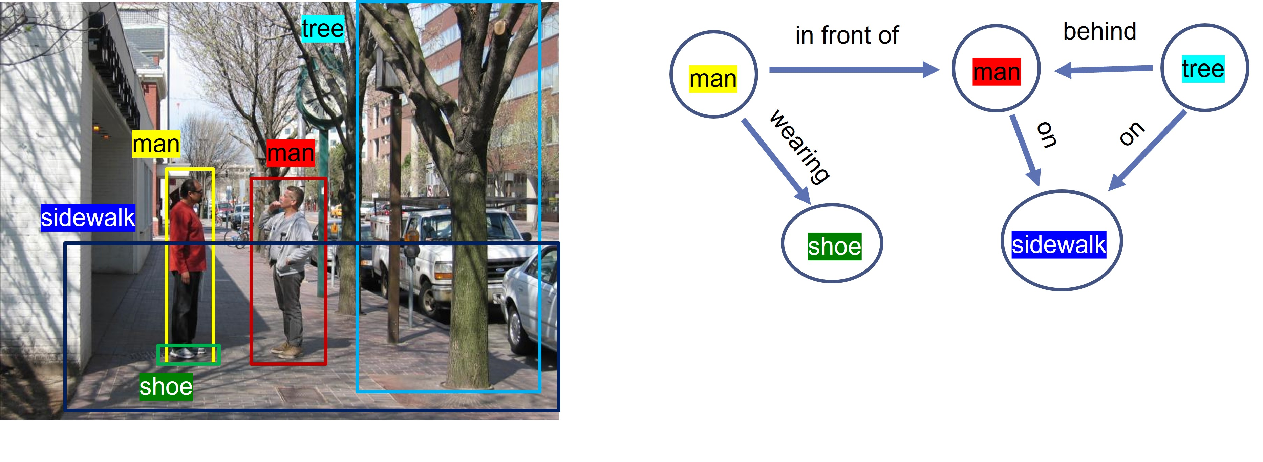
Scene Graph Generation

Slide 3
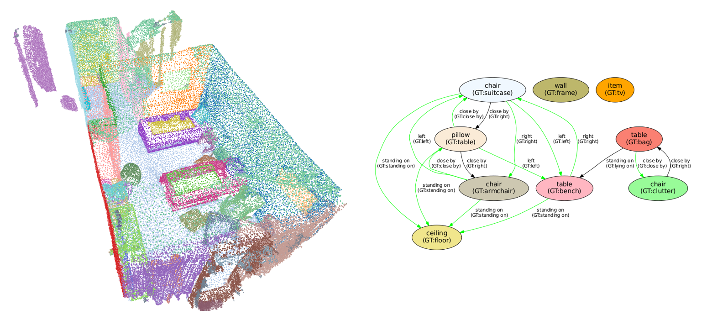
3D Scene Graph Generation

Slide 4
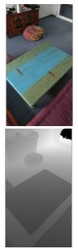
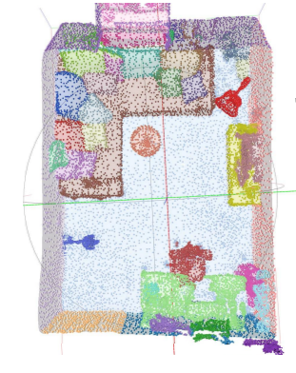
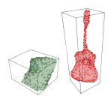
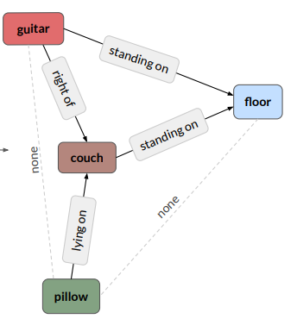
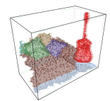
연구 범위 설정
Input)RGBD Image
Instance segmentation
Data Process
Scene Graph Generation
대화형 시스템

Slide 5
연구 범위 설정
증강현실 기기를 착용하고 빈 벤치프레스르 보는 장면도 생성해줘
2020 이후 주요학회 논문
3DSSG 데이터셋을 사용한 논문
코드 공개된 논문

Slide 6
연구 범위 설정
증강현실 기기를 착용하고 빈 벤치프레스르 보는 장면도 생성해줘
코드수준
Scene Graph Prediction Network (SGPN)
point-based scene graph generation (SGGpoint)
논문 이해
SceneGraphFusion (SGFN)
knowledge-inspired 3D scene graph prediction
Visual-Linguistic Semantics Assisted Training (VL-SAT)
SGRec3D

Slide 7
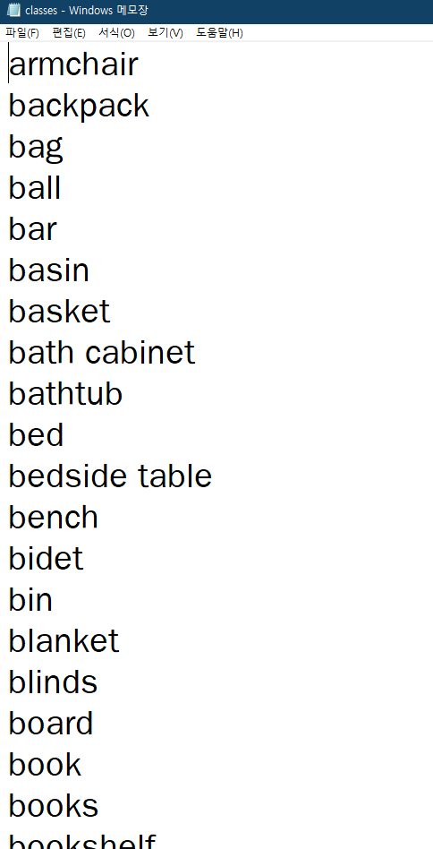
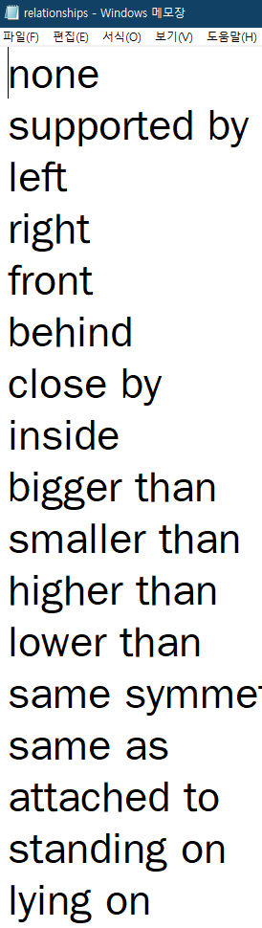
문제 정의
증강현실 기기를 착용하고 빈 벤치프레스르 보는 장면도 생성해줘
3DSSG Dataset
Input : Class agnostic instance
Output : Node 160 Class, Edge 27 Class

Slide 8
평가지표
증강현실 기기를 착용하고 빈 벤치프레스르 보는 장면도 생성해줘
3DSSG Dataset
Accuracy
Recall

Slide 9
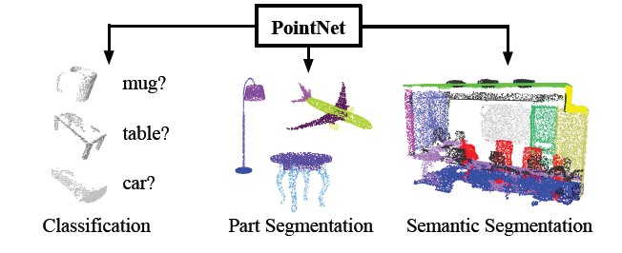
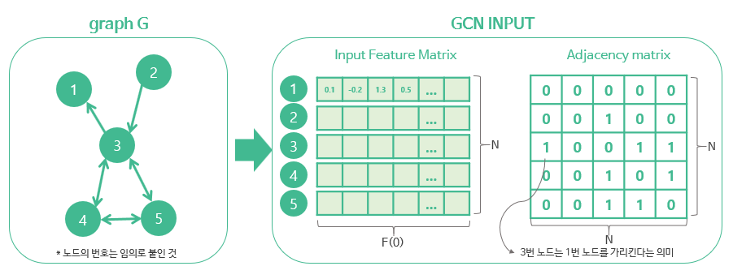
사전지식
증강현실 기기를 착용하고 빈 벤치프레스르 보는 장면도 생성해줘

Slide 10
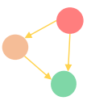
모델 구조
GCN
Node Encoder
Node
Classifier
Edge Encoder
Edge
Classifier

Slide 11
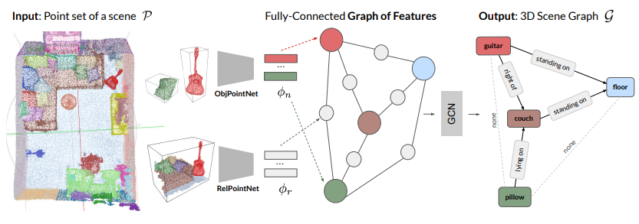
Learning 3D Semantic Scene Graphs from 3D Indoor Reconstructions
CVPR 2020
3DSSG (3D Semantic Scene Graphs) dataset
SGPN (Scene Graph Prediction Network)

Slide 12
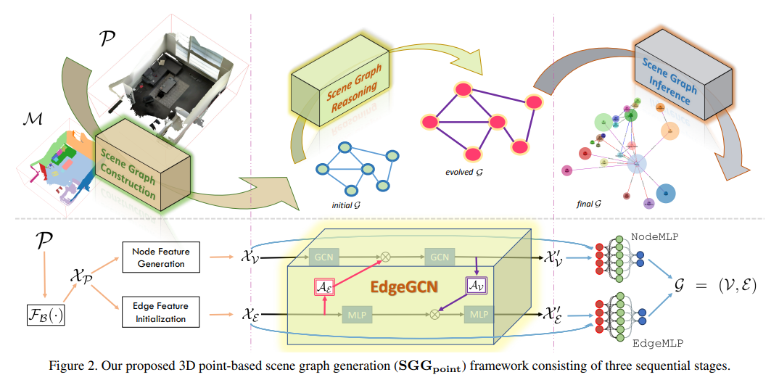
Exploiting Edge-Oriented Reasoning for 3D Point-based Scene Graph Analysis
CVPR 2021
SGGpoint (point-based scene graph generation)

Slide 13
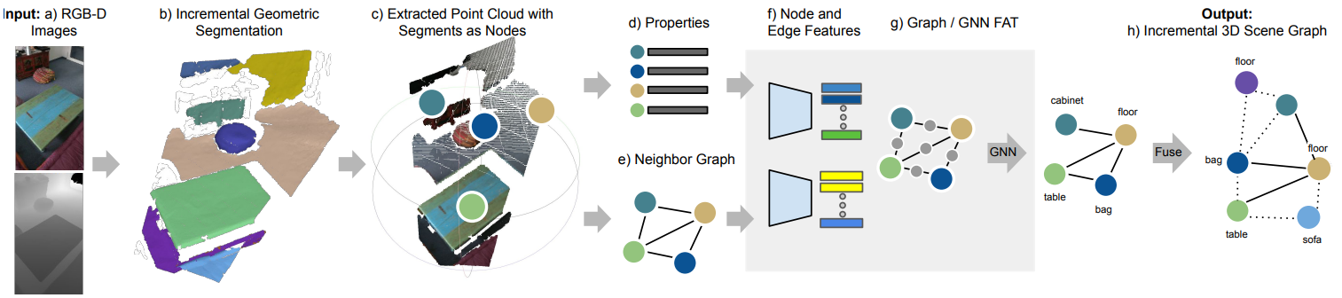
SceneGraphFusion: Incremental 3D Scene Graph Prediction from RGB-D Sequences
CVPR 2021
SGFN (SceneGraphFusion Network)

Slide 14
2020년 ~ 2022년
Encoder, GCN의 다양한 방법에 대한 논문이 다수
Encoder : pointnet, point transformer, 기하학적 정보 추출 (거리차)
GCN : attention 메커니즘을 응용
GCN
Node Encoder
Node
Classifier
Edge Encoder
Edge
Classifier

Slide 15
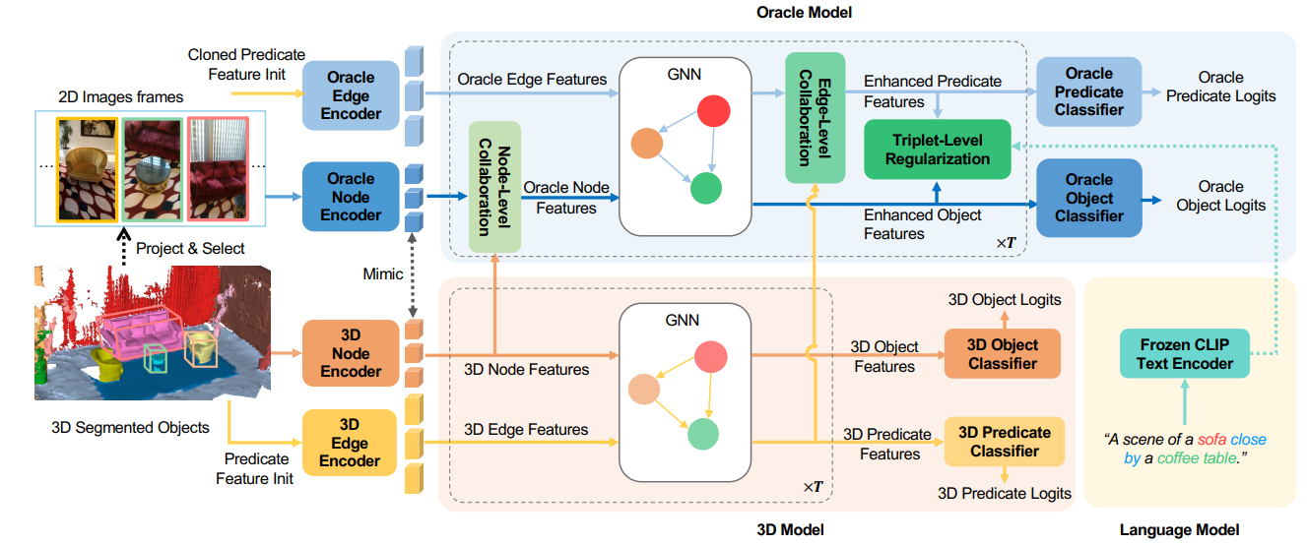
VL-SAT: Visual-Linguistic Semantics Assisted Training for 3D Semantic Scene Graph Prediction in Point Cloud
CVPR 2023
VL-SAT (Visual-Lingusitic Semantics Assisted Training)

Slide 16
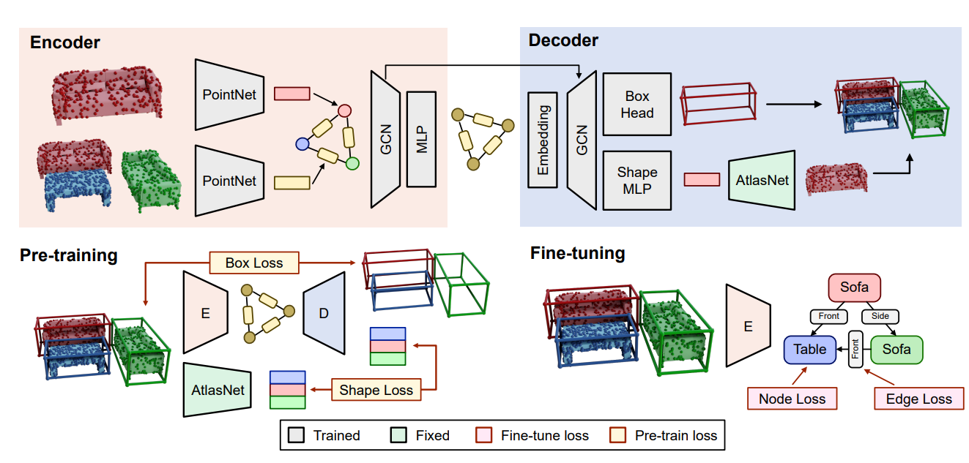
SGRec3D: Self-Supervised 3D Scene Graph Learning via Object-Level Scene Reconstruction
WACV 2024
SGRec3D

Slide 17
2023년 ~2024년
기존에 나온 encoder, GCN을 사용하여 muti modal (muti input)이나 pretraining 등 으로 모델 성능 개선을 함

Slide 18
연구방향
기존 Scene Graph Prediction 사용
Muti modal learning
Transfer learning
GCN
Node Encoder
Node
Classifier
Edge Encoder
Edge
Classifier

Slide 19
연구 과정 및 계획
3DSSG dataset 데이터 전처리 (완료)
기존 Scene Graph Prediction 모델 학습 및 성능 평가 (중간고사 이전)
Muti modal learning, Transfer learning 활용 (기말고사 이전)
논문 작성 (하계 방학)
GCN
SGPN
Node Encoder
Node
Classifier
Edge Encoder
Edge
Classifier
SGFN
SGFN

